Slide 1
Corona a San José
Orden de Predicadores – 19 de cada mes
http://www.traditio-op.org/santos/San%20Jose/Visita_%C3%A1_San_Jos%C3%A9.pdf

Slide 2
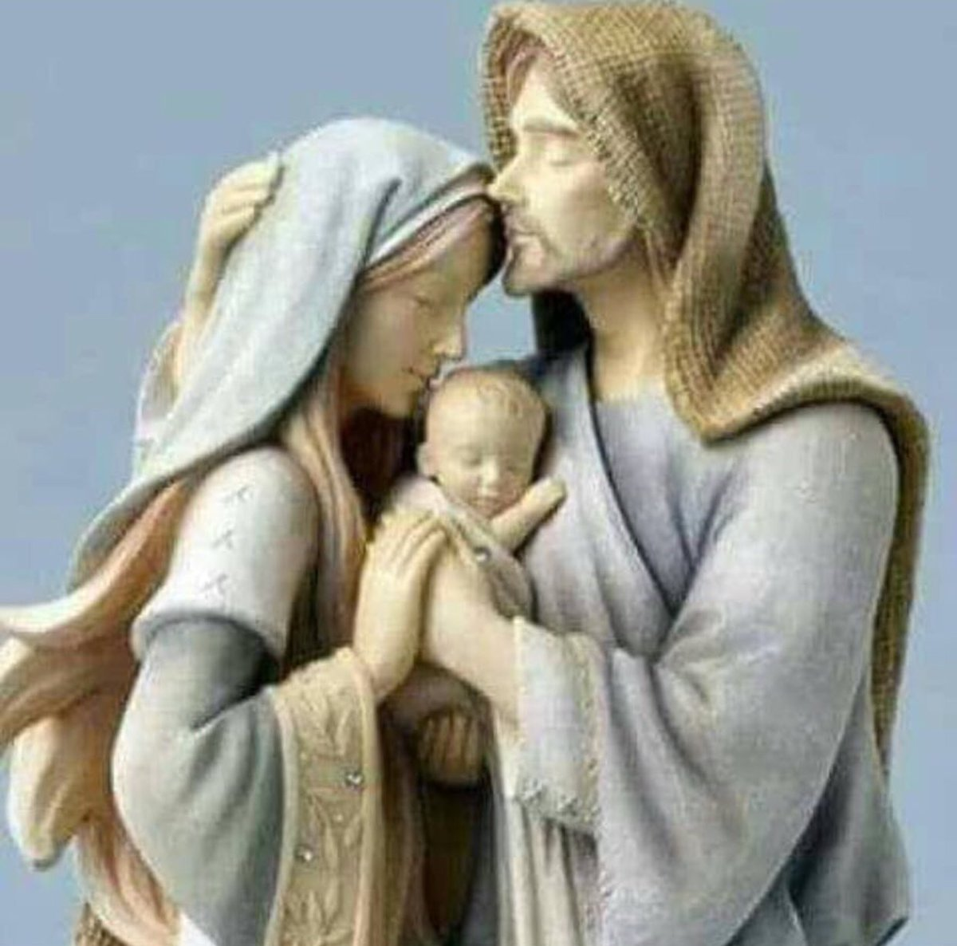
Te suplico, castísimo José,
te dignes ampárame ahora
y en el tiempo de mi agonía, y de asistirme
con Jesús y María,
en aquel tremendo día. Amén

Slide 3
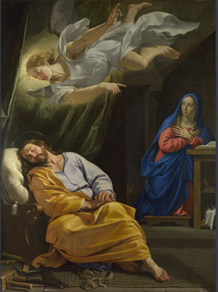
1
La anunciación a José
Mateo 1, 18-21
La generación de Jesucristo fue de esta manera:
Su madre, María, estaba desposada con José y, antes de empezar a estar juntos ellos,
se encontró encinta por obra del Espíritu Santo.
Su marido José, como era justo y no quería ponerla en evidencia, resolvió repudiarla en secreto.
Así lo tenía planeado, cuando el Ángel del Señor
se le apareció en sueños y le dijo:
«José, hijo de David,
no temas tomar contigo a María tu mujer
porque el engendrado en ella es del Espíritu Santo. Dará a luz un hijo, y tú le pondrás por nombre Jesús, porque él salvará a su pueblo de sus pecados

Slide 4
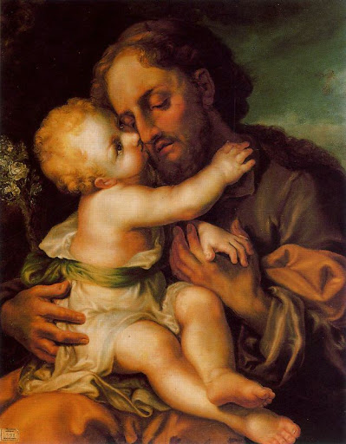
Salve, José, hombre justo,
Dios te escogió como esposo de María
y Jesús te honró con el nombre de padre.
Salve, custodio del Redentor
y protector de la Iglesia universal,
protege nuestras familias
y asístenos en la hora de la muerte. Amen.

Slide 5
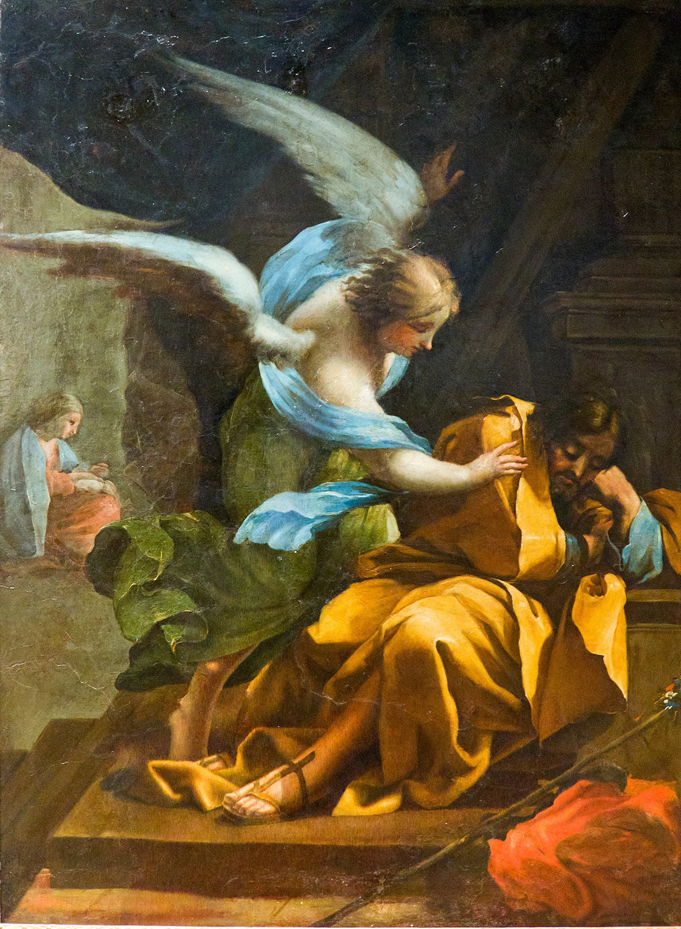
Santísimo José,
me compadezco de ti
por el dolor que padeciste
al ver en embarazo a tu Esposa,
no sabiendo el misterio:
por el gozo, que recibiste
cuando alivió Dios tu fuerte dolor,
con el anuncio que te dio el Ángel
de la encarnación del Verbo eterno;
has, Santo glorioso, que los santos Ángeles me libren de consentir en tentación alguna en la hora de mi muerte:
obligándote en memoria de este dolor y gozo con un Padre nuestro, siete Ave Marías y un gloria.

Slide 6
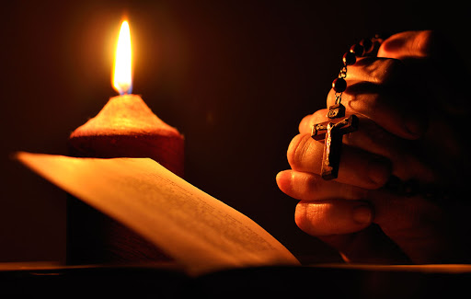
Padre nuestro que estás en el cielo, santificado sea tu Nombre; venga a nosotros tu Reino; hágase tu voluntad en la tierra como en el cielo. Danos hoy nuestro pan de cada día; perdona nuestras ofensas, como también nosotros perdonamos a los que nos ofenden; no nos dejes caer en la tentación, y líbranos del mal. Amén.

Slide 7
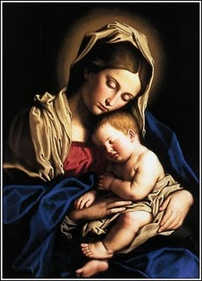
(7 veces)
Dios te salve, María, llena eres de gracia; el Señor es contigo. Bendita Tú eres entre todas las mujeres, y bendito es el fruto de tu vientre, Jesús. Santa María, Madre de Dios, ruega por nosotros, pecadores, ahora y en la hora de nuestra muerte. Amén

Slide 8
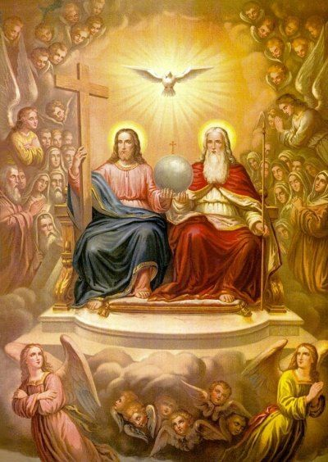
Gloria al Padre y al Hijo y al Espíritu Santo. Como era en el principio, ahora y siempre, por los siglos de los siglos. Amén.

Slide 9
Te suplico, castísimo José,
te dignes ampárame ahora
y en el tiempo de mi agonía, y de asistirme
con Jesús y María,
en aquel tremendo día. Amén

Slide 10
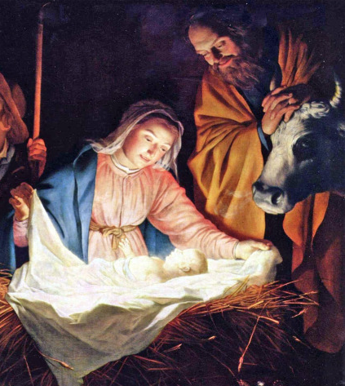
2
El nacimiento de Jesús
Lucas 2, 8-15
Había en la misma comarca unos pastores,
que dormían al raso y vigilaban por turno
durante la noche su rebaño.
Se les presentó el Ángel del Señor,
y la gloria del Señor los envolvió en su luz;
y se llenaron de temor. El ángel les dijo:
«No teman, pues les anuncio una gran alegría,
que lo será para todo el pueblo:
les ha nacido hoy, en la ciudad de David,
un salvador, que es el Cristo Señor;
y esto les servirá de señal:
encontrarán un niño envuelto en pañales
y acostado en un pesebre.»
Y de pronto se juntó con el ángel una multitud del ejército celestial, que alababa a Dios, diciendo: «Gloria a Dios en las alturas y en la tierra paz a los hombres en quienes él se complace.»

Slide 11
Salve, José, hombre justo,
Dios te escogió como esposo de María
y Jesús te honró con el nombre de padre.
Salve, custodio del Redentor
y protector de la Iglesia universal,
protege nuestras familias
y asístenos en la hora de la muerte. Amen.

Slide 12
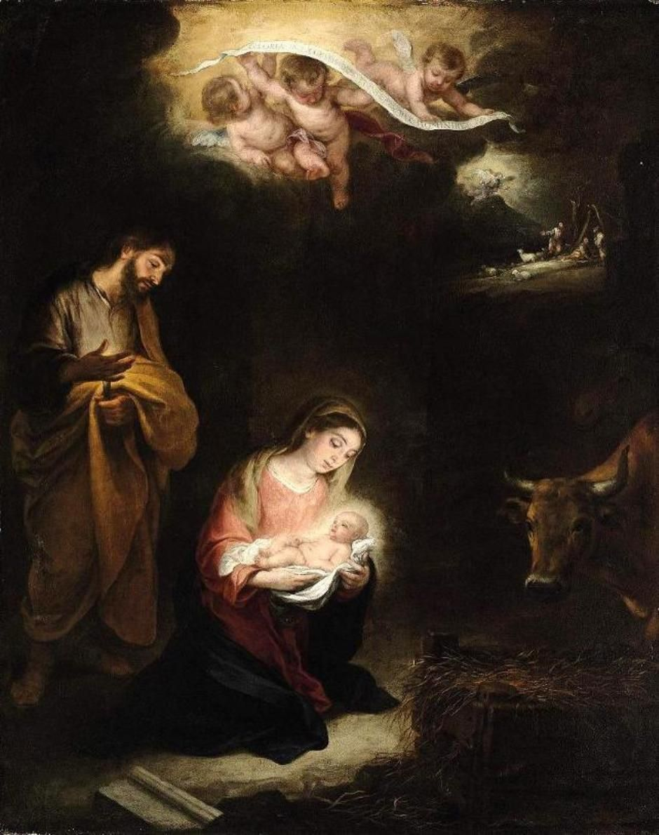
Santísimo José, me compadezco de ti
por el dolor que padeciste,
viendo a Jesús recién nacido,
reclinado en un pesebre;
por el gozo que tuviste,
cuando dispuso el Señor que fueses aliviado de tanto dolor,
viendo adorado y alabado por los Ángeles
a tu amado Jesús;
haz santo glorioso,
que mi muerte sea tan feliz,
que merezca alabar con los Ángeles
para siempre a Dios:
obligándote en memoria de este dolor
y gozo con un Padre nuestro,
siete Ave Marías y un gloria.

Slide 13
Padre nuestro que estás en el cielo, santificado sea tu Nombre; venga a nosotros tu Reino; hágase tu voluntad en la tierra como en el cielo. Danos hoy nuestro pan de cada día; perdona nuestras ofensas, como también nosotros perdonamos a los que nos ofenden; no nos dejes caer en la tentación, y líbranos del mal. Amén.

Slide 14
(7 veces)
Dios te salve, María, llena eres de gracia; el Señor es contigo. Bendita Tú eres entre todas las mujeres, y bendito es el fruto de tu vientre, Jesús. Santa María, Madre de Dios, ruega por nosotros, pecadores, ahora y en la hora de nuestra muerte. Amén

Slide 15
Gloria al Padre y al Hijo y al Espíritu Santo. Como era en el principio, ahora y siempre, por los siglos de los siglos. Amén.

Slide 16
Te suplico, castísimo José,
te dignes ampárame ahora
y en el tiempo de mi agonía, y de asistirme
con Jesús y María,
en aquel tremendo día. Amén

Slide 17
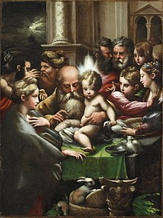
3
La circuncisión y nombre
Mateo 1, 20-21; Lucas 2,21
El Ángel del Señor se le apareció en sueños y le dijo: «José, hijo de David,
no temas tomar contigo a María tu mujer
porque el engendrado en ella es del Espíritu Santo. Dará a luz un hijo,
y tú le pondrás por nombre Jesús,
porque él salvará a su pueblo de sus pecados.»"
Cuando se cumplieron los ocho días
para circuncidarle, se le dio el nombre de Jesús,
el que le dio el ángel
antes de ser concebido en el seno.

Slide 18
Salve, José, hombre justo,
Dios te escogió como esposo de María
y Jesús te honró con el nombre de padre.
Salve, custodio del Redentor
y protector de la Iglesia universal,
protege nuestras familias
y asístenos en la hora de la muerte. Amen.

Slide 19
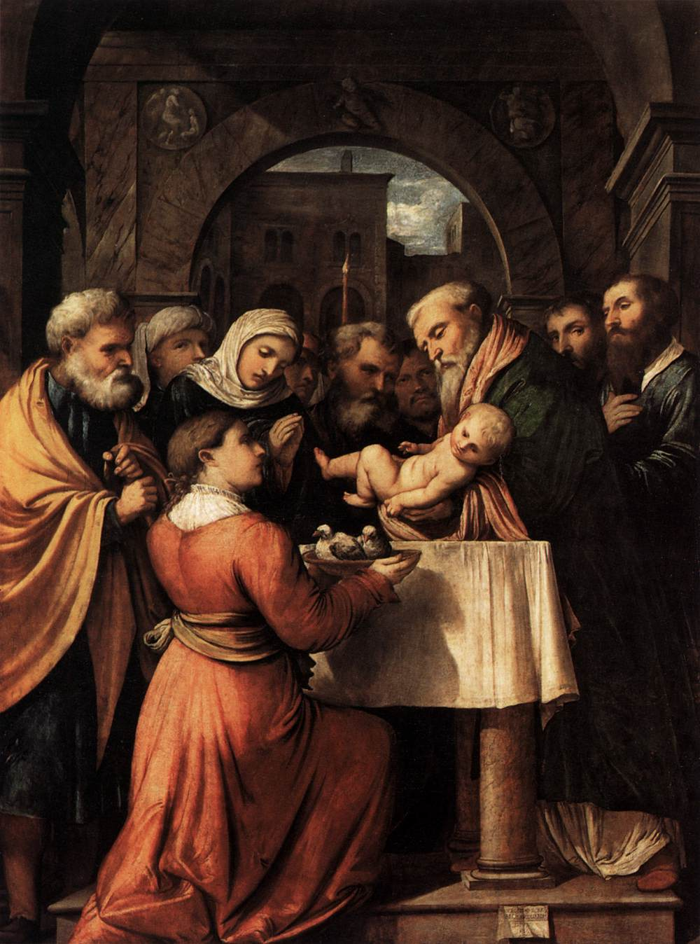
Santísimo José,
me compadezco de ti
por el dolor que padeciste,
al ver circuncidar
y derramar sangre a tu dulce Jesús;
por el gozo con que se mitigo tanta pena, imponiéndole aquel admirable nombre,
que significa Salvador;
has Santo glorioso,
que Jesucristo salve mi alma
en la hora de la muerte:
obligándote en memoria de este dolor
y gozo con un Padre nuestro,
siete Ave Marías y un gloria.

Slide 20
Padre nuestro que estás en el cielo, santificado sea tu Nombre; venga a nosotros tu Reino; hágase tu voluntad en la tierra como en el cielo. Danos hoy nuestro pan de cada día; perdona nuestras ofensas, como también nosotros perdonamos a los que nos ofenden; no nos dejes caer en la tentación, y líbranos del mal. Amén.

Slide 21
(7 veces)
Dios te salve, María, llena eres de gracia; el Señor es contigo. Bendita Tú eres entre todas las mujeres, y bendito es el fruto de tu vientre, Jesús. Santa María, Madre de Dios, ruega por nosotros, pecadores, ahora y en la hora de nuestra muerte. Amén

Slide 22
Gloria al Padre y al Hijo y al Espíritu Santo. Como era en el principio, ahora y siempre, por los siglos de los siglos. Amén.

Slide 23
Te suplico, castísimo José,
te dignes ampárame ahora
y en el tiempo de mi agonía, y de asistirme
con Jesús y María,
en aquel tremendo día. Amén

Slide 24
4
La presentación de Jesús
Lucas 2, 22-28
Cuando se cumplieron los días de la purificación
de ellos, según la Ley de Moisés,
llevaron a Jesús a Jerusalén
para presentarle al Señor,
como está escrito en la Ley del Señor:
Todo varón primogénito será consagrado al Señor
y para ofrecer en sacrificio un par de tórtolas, conforme a lo que se dice en la Ley del Señor.
Había en Jerusalén un hombre llamado Simeón;
este hombre era justo y piadoso,
y esperaba la consolación de Israel;
y estaba en él el Espíritu Santo.
Movido por el Espíritu, vino al Templo;
y cuando los padres introdujeron al niño Jesús,
para cumplir lo que la Ley prescribía sobre él,
le tomó en brazos y bendijo a Dios

Slide 25
Salve, José, hombre justo,
Dios te escogió como esposo de María
y Jesús te honró con el nombre de padre.
Salve, custodio del Redentor
y protector de la Iglesia universal,
protege nuestras familias
y asístenos en la hora de la muerte. Amen.

Slide 26
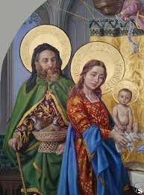
Santísimo José,
me compadezco de ti
por el dolor que padeciste, al oír que Simeón anuncio a tu Santísima Esposa María,
que una espada
había de penetrar su corazón,
y que Jesucristo había de ser
el blanco de mayores tormentos;
por el gozo con el que se te anuncio
que con tal trabajo quedaría el hombre redimido; has Santo glorioso,
que me aproveche esta Redención
en la hora de mi muerte:
obligándote en memoria de este dolor
y gozo con un Padre nuestro,
siete Ave Marías y un gloria.

Slide 27
Padre nuestro que estás en el cielo, santificado sea tu Nombre; venga a nosotros tu Reino; hágase tu voluntad en la tierra como en el cielo. Danos hoy nuestro pan de cada día; perdona nuestras ofensas, como también nosotros perdonamos a los que nos ofenden; no nos dejes caer en la tentación, y líbranos del mal. Amén.

Slide 28
(7 veces)
Dios te salve, María, llena eres de gracia; el Señor es contigo. Bendita Tú eres entre todas las mujeres, y bendito es el fruto de tu vientre, Jesús. Santa María, Madre de Dios, ruega por nosotros, pecadores, ahora y en la hora de nuestra muerte. Amén

Slide 29
Gloria al Padre y al Hijo y al Espíritu Santo. Como era en el principio, ahora y siempre, por los siglos de los siglos. Amén.

Slide 30
Te suplico, castísimo José,
te dignes ampárame ahora
y en el tiempo de mi agonía, y de asistirme
con Jesús y María,
en aquel tremendo día. Amén

Slide 31
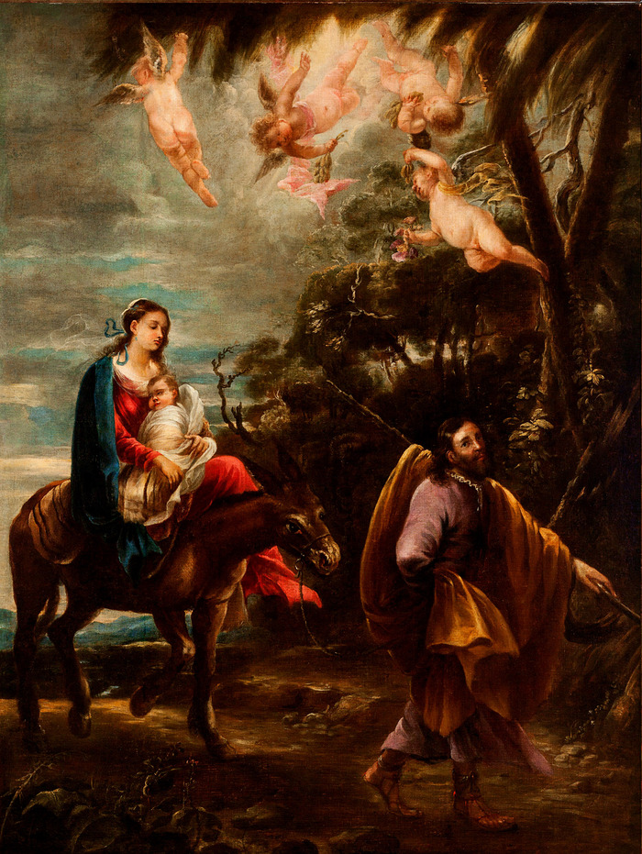
5
La huída a Egipto
Mateo 2, 13-15
Después que ellos se retiraron,
el Ángel del Señor
se apareció en sueños a José y le dijo:
«Levántate, toma contigo al niño y a su madre
y huye a Egipto;
y estate allí hasta que yo te diga.
Porque Herodes va a buscar al niño para matarle.» El se levantó, tomó de noche al niño y a su madre,
y se retiró a Egipto;
y estuvo allí hasta la muerte de Herodes;
para que se cumpliera el oráculo del Señor
por medio del profeta:
De Egipto llamé a mi hijo."

Slide 32
Salve, José, hombre justo,
Dios te escogió como esposo de María
y Jesús te honró con el nombre de padre.
Salve, custodio del Redentor
y protector de la Iglesia universal,
protege nuestras familias
y asístenos en la hora de la muerte. Amen.

Slide 33
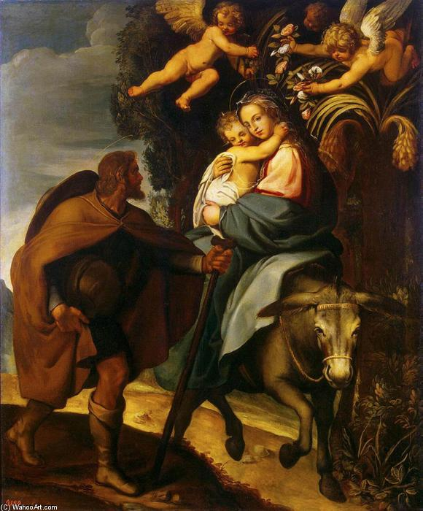
Santísimo José,
me compadezco de ti
por el dolor que padeciste
en el destierro a Egipto,
para huir de la persecución de Herodes;
por el gozo con que se alivió tal aflicción, viendo caer a la presencia de Jesús
los ídolos de Egipto;
has Santo glorioso,
que a la hora de mi muerte,
mi alma esté libre de los ídolos de la culpa: obligándote en memoria de este dolor y gozo con un Padre nuestro,
siete Ave Marías y un gloria

Slide 34
Padre nuestro que estás en el cielo, santificado sea tu Nombre; venga a nosotros tu Reino; hágase tu voluntad en la tierra como en el cielo. Danos hoy nuestro pan de cada día; perdona nuestras ofensas, como también nosotros perdonamos a los que nos ofenden; no nos dejes caer en la tentación, y líbranos del mal. Amén.

Slide 35
(7 veces)
Dios te salve, María, llena eres de gracia; el Señor es contigo. Bendita Tú eres entre todas las mujeres, y bendito es el fruto de tu vientre, Jesús. Santa María, Madre de Dios, ruega por nosotros, pecadores, ahora y en la hora de nuestra muerte. Amén

Slide 36
Gloria al Padre y al Hijo y al Espíritu Santo. Como era en el principio, ahora y siempre, por los siglos de los siglos. Amén.

Slide 37
Te suplico, castísimo José,
te dignes ampárame ahora
y en el tiempo de mi agonía, y de asistirme
con Jesús y María,
en aquel tremendo día. Amén

Slide 38
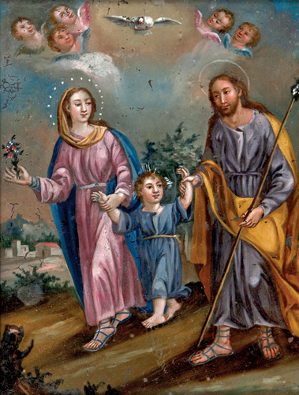
6
El regreso a Nazaret
Mateo 2, 19-23
Muerto Herodes, el Ángel del Señor
se apareció en sueños a José en Egipto y le dijo: «Levántate, toma contigo al niño y a su madre,
y ponte en camino a la tierra de Israel;
pues ya han muerto
los que buscaban la vida del niño.»
El se levantó, tomó consigo al niño y a su madre,
y entró en tierra de Israel.
Pero al enterarse de que Arquelao
reinaba en Judea en lugar de su padre Herodes, tuvo miedo de ir allí;
y avisado en sueños, se retiró a la región de Galilea, y fue a vivir en una ciudad llamada Nazaret;
para que se cumpliese el oráculo de los profetas: Será llamado Nazoreo.

Slide 39
Salve, José, hombre justo,
Dios te escogió como esposo de María
y Jesús te honró con el nombre de padre.
Salve, custodio del Redentor
y protector de la Iglesia universal,
protege nuestras familias
y asístenos en la hora de la muerte. Amen.

Slide 40
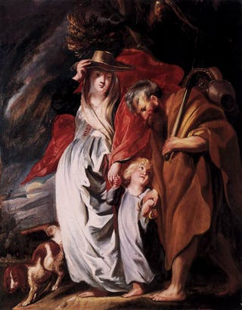
Santísimo José,
me compadezco de ti
por el dolor que padeciste,
al tener que regresar a tu tierra,
sabiendo que reinaba Arquelao,
hijo de Herodes,
temiendo que padeciera tu hijo Jesús;
por el gozo que con el anuncio del Ángel
Que calmó tu congoja al anunciar seguridad; has Santo glorioso,
que a la hora de mi muerte
este mi alma libre de las congojas,
que me impidan la seguridad de la gloria: obligándote en memoria de este dolor
y gozo con un Padre nuestro,
siete Ave Marías y un gloria.

Slide 41
Padre nuestro que estás en el cielo, santificado sea tu Nombre; venga a nosotros tu Reino; hágase tu voluntad en la tierra como en el cielo. Danos hoy nuestro pan de cada día; perdona nuestras ofensas, como también nosotros perdonamos a los que nos ofenden; no nos dejes caer en la tentación, y líbranos del mal. Amén.

Slide 42
(7 veces)
Dios te salve, María, llena eres de gracia; el Señor es contigo. Bendita Tú eres entre todas las mujeres, y bendito es el fruto de tu vientre, Jesús. Santa María, Madre de Dios, ruega por nosotros, pecadores, ahora y en la hora de nuestra muerte. Amén

Slide 43
Gloria al Padre y al Hijo y al Espíritu Santo. Como era en el principio, ahora y siempre, por los siglos de los siglos. Amén.

Slide 44
Te suplico, castísimo José,
te dignes ampárame ahora
y en el tiempo de mi agonía, y de asistirme
con Jesús y María,
en aquel tremendo día. Amén

Slide 45
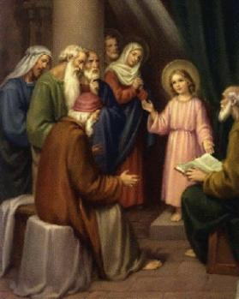
7
La pérdida y hallazgo del Niño
Lucas e, 44-46
Cuando tuvo doce años,
subieron ellos como de costumbre a la fiesta
y, al volverse, pasados los días,
el niño Jesús se quedó en Jerusalén,
sin saberlo sus padres.
Pero creyendo que estaría en la caravana,
hicieron un día de camino,
y le buscaban entre los parientes y conocidos;
pero al no encontrarle,
se volvieron a Jerusalén en su busca.
Y sucedió que, al cabo de tres días,
le encontraron en el Templo
sentado en medio de los maestros,
escuchándoles y preguntándoles;
todos los que le oían,
estaban estupefactos
por su inteligencia y sus respuestas."

Slide 46
Salve, José, hombre justo,
Dios te escogió como esposo de María
y Jesús te honró con el nombre de padre.
Salve, custodio del Redentor
y protector de la Iglesia universal,
protege nuestras familias
y asístenos en la hora de la muerte. Amen.

Slide 47
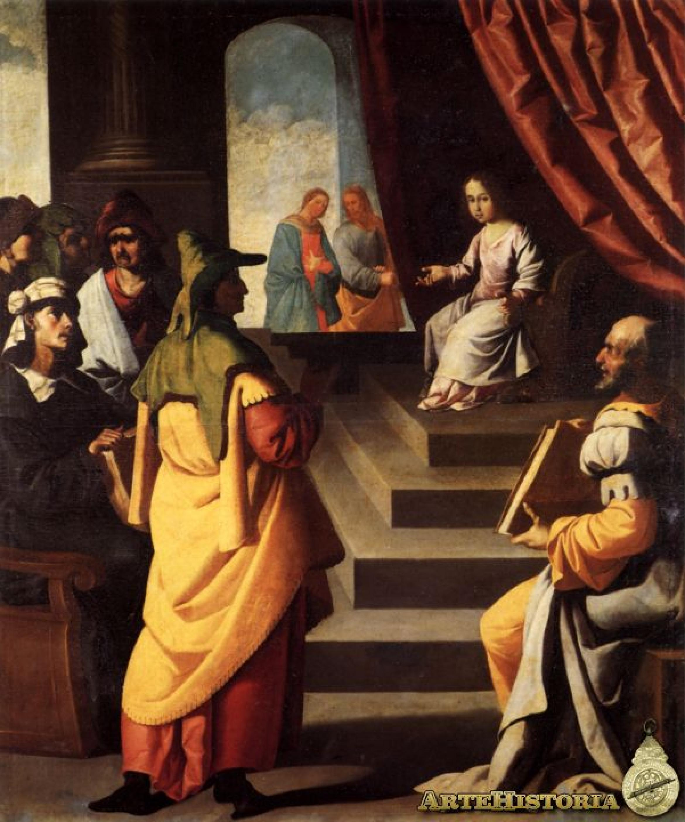
Santísimo José,
me compadezco de ti
por el dolor que padeciste,
en la perdida de tu dulce Jesús en Jerusalén, por el espacio de tres días;
por el gozo que te alivió tan excesivo dolor, hallando tu prenda más estimada;
has Santo glorioso,
que si hemos perdido a Jesús
por nuestras culpas,
le hallemos con la gracia
en la hora de nuestra muerte:
obligándote en memoria de este dolor
y gozo con un Padre nuestro,
siete Ave Marías y un gloria.

Slide 48
Padre nuestro que estás en el cielo, santificado sea tu Nombre; venga a nosotros tu Reino; hágase tu voluntad en la tierra como en el cielo. Danos hoy nuestro pan de cada día; perdona nuestras ofensas, como también nosotros perdonamos a los que nos ofenden; no nos dejes caer en la tentación, y líbranos del mal. Amén.

Slide 49
(7 veces)
Dios te salve, María, llena eres de gracia; el Señor es contigo. Bendita Tú eres entre todas las mujeres, y bendito es el fruto de tu vientre, Jesús. Santa María, Madre de Dios, ruega por nosotros, pecadores, ahora y en la hora de nuestra muerte. Amén

Slide 50
Gloria al Padre y al Hijo y al Espíritu Santo. Como era en el principio, ahora y siempre, por los siglos de los siglos. Amén.

Slide 51
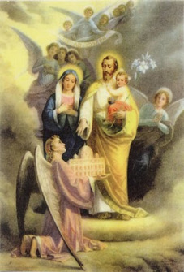
Oración 19 de enero
O feliz patriarca san José,
a quien la mano del todo Poderoso
concedió en tu muerte el Reino de los cielos,
porque desde que entraste al uso de razón,
estuviste tan despegado de todos los bienes
y riquezas de la tierra,
que únicamente aspiraba tu corazón
a la posesión de las celestiales,
hasta ser con la mayor perfección pobre de espíritu: has, Santo mío,
que copiando de ti esta bienaventuranza en la tierra, me disponga para el logro de una feliz muerte,
la que espero me alcanzarás de Dios,
presentándole los dolores que padeciste por su amor: y con esta confianza imploro humilde tu protección, por medio de la súplica que he ofrecido,
para mayor gloria de Dios, honra tuya,
y bien de mi alma. Amen

Slide 52
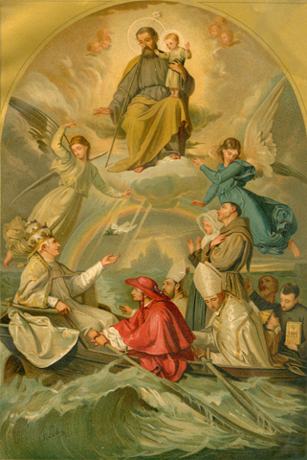
Oración 19 de febrero
Oh Felicísimo Patriarca José,
que en tu muerte dichosa,
fuiste destinado por Dios para ocupar una de las sillas más principales del Cielo,
porque en vida supiste también
imitar la mansedumbre de Cristo,
que no solo llegaste a poseer la tierra,
sino también al Señor de toda ella;
has Santo glorioso,
que imitando yo tu humilde mansedumbre,
me disponga para alcanzar una feliz muerte,
la que espero me conseguirás de Dios,
presentándole los fuertes dolores que padeciste
por él, en cuya memoria y con esta confianza, imploro humilde tu protección,
por medio de la súplica que he ofrecido,
para mayor gloria de Dios, honra tuya,
y bien de mi alma. Amen

Slide 53
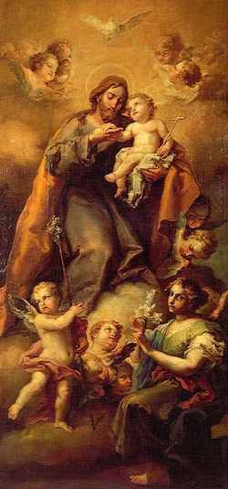
Oración 19 de marzo
Oh Felicísimo Patriarca José,
a quien en tu dichosa muerte
el mismo Dios lleno de las mayores consolaciones, que te afianzaron las delicias sempiternas;
porque las lágrimas que derramaste en vida,
siendo de amor a Jesucristo,
merecieron tener a el mismo por consolador:
has Santo glorioso,
que derramando yo continuamente
las lágrimas de una fervorosa contrición,
me haga digno del consuelo de una feliz muerte,
la que espero me alcanzaras de Dios,
presentándole los fuertes dolores que padeciste
por él, en cuya memoria y con esta confianza, imploro humilde tu protección,
por medio de la súplica que he ofrecido,
para mayor gloria de Dios, honra tuya,
y bien de mi alma. Amen

Slide 54
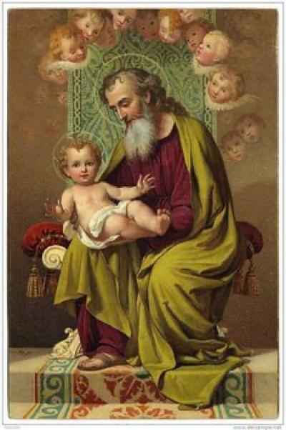
Oración 19 de abril
Oh Felicísimo Patriarca José,
a quien en tu dichosa muerte,
la mano liberal de Dios sació
con los triunfos más admirables de la Justicia;
porque el hambre y sed que tuviste en vida,
no fue más, sino,
del logro de la corona celestial de justicia:
has Santo glorioso,
que no dominando en mi corazón otra hambre,
ni sed, que el deseo eficaz de dar gusto a Dios,
me disponga para merecer una agraciada muerte, la que espero me alcanzarás de Dios,
presentándole los fuertes dolores
que padeciste por él,
en cuya memoria y con esta confianza,
imploro humilde tu protección,
por medio de la súplica que he ofrecido,
para mayor gloria de Dios, honra tuya,
y bien de mi alma. Amen

Slide 55
Oración 19 de mayo
Oh Felicísimo Patriarca José,
a quien en tu dichosa muerte
Dios singularizo tanto en sus misericordias,
que las que puedes alcanzar en el cielo,
son de las mayores,
porque en vida fuiste misericordioso
para con todos con la mayor perfección;
has Santo glorioso,
que dominando a mi corazón la misericordia,
Dios me perdone misericordioso mis pecados,
y a si me disponga para tener una feliz muerte;
la que espero me alcanzarás de Dios
presentándole los fuertes dolores que padeciste
por él, en cuya memoria y con esta confianza, imploro humilde tu protección,
por medio de la súplica que he ofrecido,
para mayor gloria de Dios, honra tuya,
y bien de mi alma. Amen

Slide 56
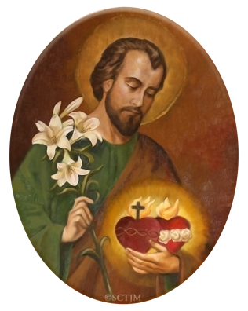
Oración 19 de junio
Oh Felicísimo Patriarca José,
a quien en tu preciosa muerte
Dios juzgo digno de verle y gozarle para siempre; porque en vida fue tal la limpieza de tu alma y corazón, que a más de ser constituido
guarda de la pureza de María,
mereciste ver al mismo Dios hecho hombre;
has Santo glorioso,
que imitando yo tu pureza de alma
y limpieza de corazón,
llegue a conseguir la vista de Dios,
por medio de una feliz muerte;
la que espero me alcanzarás de Dios
presentándole los fuertes dolores que padeciste por él, en cuya memoria y con esta confianza,
imploro humilde tu protección,
por medio de la súplica que he ofrecido,
para mayor gloria de Dios, honra tuya,
y bien de mi alma. Amen

Slide 57
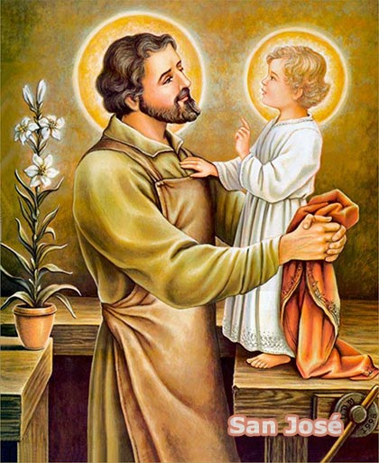
Oh Felicísimo Patriarca José,
a quien en tu deliciosa muerte,
Dios con el mayor gusto
concedió el disfrutar de la herencia sempiterna, como a verdadero hijo suyo,
porque en toda tu vida fue tal
la pacificación de tu alma y corazón,
que no solo mereciste ser llamado hijo de Dios,
sino también padre del mismo Dios hecho hombre; has Santo glorioso,
que tal sea la pacificación de mi alma y corazón, que no rebelándose jamás contra Dios,
merezca denominarme para siempre hijo suyo,
con una dichosa muerte,
la que espero me alcanzarás de Dios
presentándole los fuertes dolores que padeciste por él, en cuya memoria y con esta confianza,
imploro humilde tu protección,
por medio de la súplica que he ofrecido,
para mayor gloria de Dios, honra tuya,
y bien de mi alma. Amen
Oración 19 de julio

Slide 58
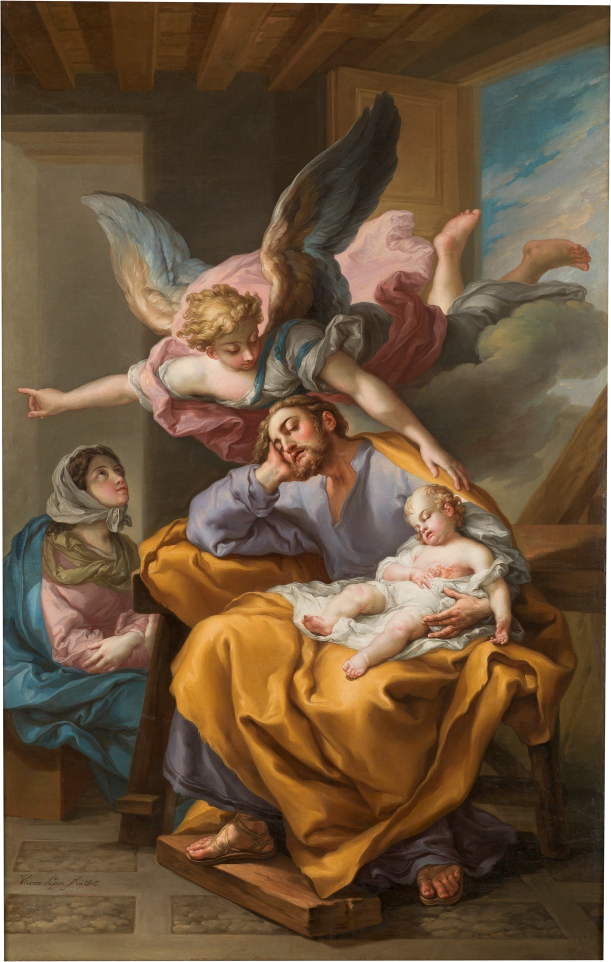
Oh Felicísimo Patriarca José,
a quien en tu gloriosa muerte autorizó Dios
con el sello de su gracia
la posesión del Reino de la gloria,
en premio de la invicta paciencia
con que toleraste en vida las mayores persecuciones, trabajos y aflicciones,
padecidas con la mayor inocencia por el Señor;
has Santo glorioso,
que yo sufra con tal conformidad los trabajos de esta vida por su Divina Majestad, que no ofendiéndole, me proporciones una santa muerte;
la que espero me alcanzarás de Dios
presentándole los fuertes dolores que padeciste por él, en cuya memoria y con esta confianza,
imploro humilde tu protección,
por medio de la súplica que he ofrecido,
para mayor gloria de Dios, honra tuya,
y bien de mi alma. Amen
Oración 19 de agosto

Slide 59
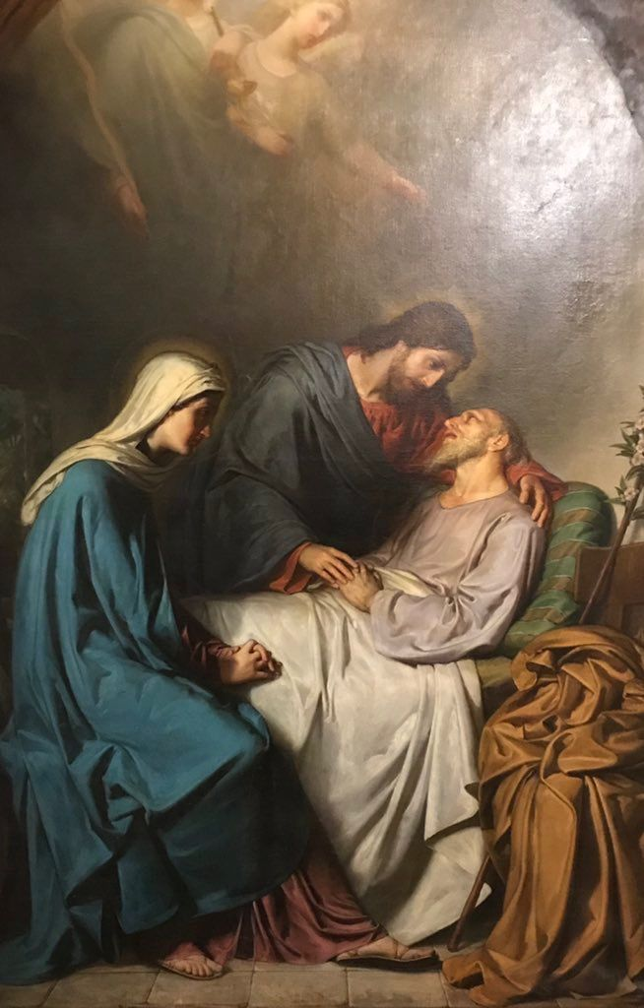
Oh Felicísimo Patriarca José,
sobre tu alma en tu plausible muerte
derramó el Altísimo las bendiciones eternas,
con que disfrutas de la visión de Dios;
en premio de la fe más viva, con que en vida, triunfando del mundo y de todas sus máximas
y opiniones, puedes ser aclamado
el Padre de los creyentes en Jesucristo,
después de su venida al mundo;
has Santo glorioso,
que mi fe sea tan conforme a la tuya,
que jamás desmintiendo mis obras
a la verdadera creencia,
me disponga para una venturosa muerte;
la que espero me alcanzarás de Dios
presentándole los fuertes dolores que padeciste por él, en cuya memoria y con esta confianza,
imploro humilde tu protección,
por medio de la súplica que he ofrecido,
para mayor gloria de Dios, honra tuya,
y bien de mi alma. Amen
Oración 19 de septiembre

Slide 60
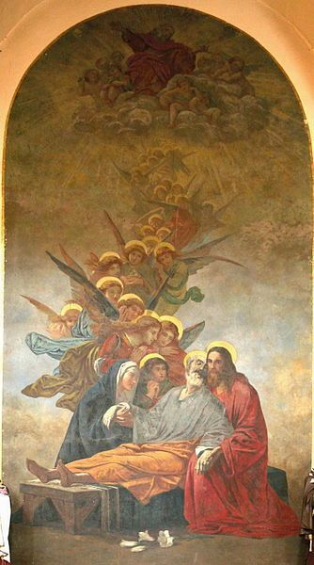
Oración 19 de octubre
Oh Felicísimo Patriarca José,
a quien en suave muerte,
la benignidad del Altísimo
libró de la confusión eterna,
para premiar la excelencia de la esperanza
que tuviste siempre en su Divina Majestad, haciéndote superior a todos los obstáculos;
has Santo glorioso,
que mi esperanza sea tan conforme a los designios de Dios, que me libre de la eterna confusión, disfrutando de una feliz muerte;
la que espero me alcanzarás de Dios
presentándole los fuertes dolores que padeciste por él, en cuya memoria y con esta confianza,
imploro humilde tu protección,
por medio de la súplica que he ofrecido,
para mayor gloria de Dios, honra tuya,
y bien de mi alma. Amen

Slide 61
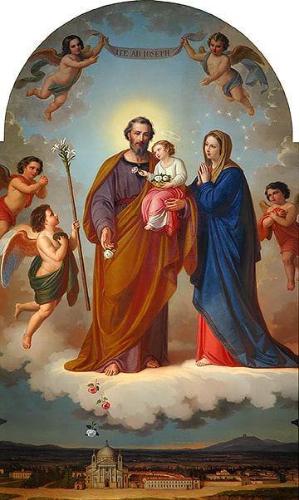
Oración 19 de noviembre
Oh Felicísimo Patriarca José,
a quien en tu bienaventurada muerte,
la caridad ardiente para con Dios y el prójimo
hizo unir tu vida temporal con la eterna, consiguiéndote tu encendido amor un trono elevado entre los más encumbrados serafines;
has Santo glorioso,
que sea yo tan exacto
en el cumplimiento de los preceptos de la caridad, según manda Dios, para conseguir la vida eterna, que no ofendiendo en nada al Señor ni a mi prójimo, me disponga para una dichosa muerte;
la que espero me alcanzarás de Dios
presentándole los fuertes dolores que padeciste por él, en cuya memoria y con esta confianza,
imploro humilde tu protección,
por medio de la súplica que he ofrecido,
para mayor gloria de Dios, honra tuya,
y bien de mi alma. Amen

Slide 62
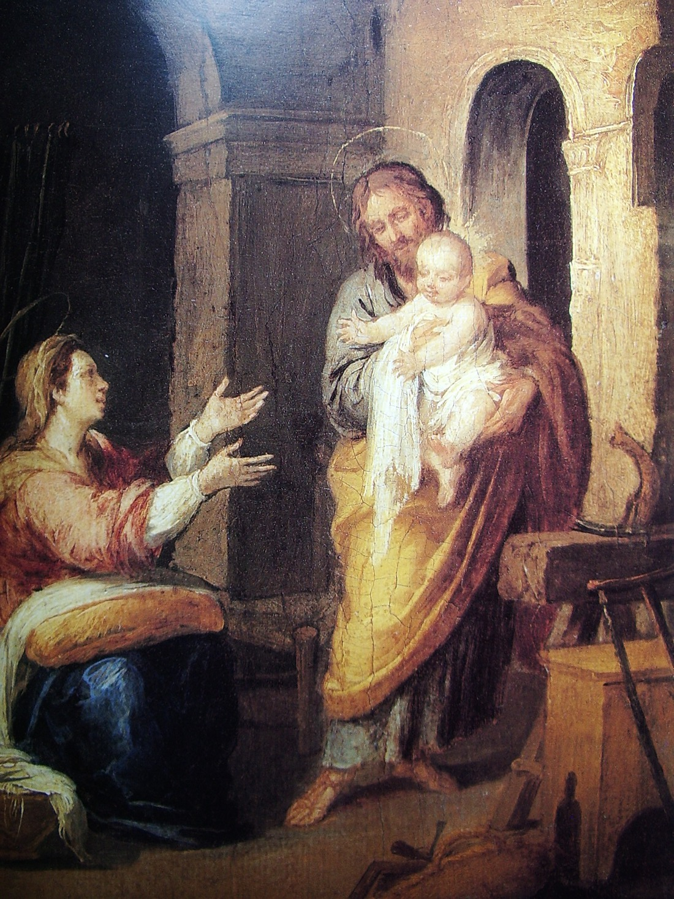
Oración 19 de diciembre
Oh Felicísimo Patriarca José,
a quien en tu preciosísima muerte,
el Todopoderoso exaltó
a los timbres mas elevados del empíreo,
en pago de la imitación exacta
que siempre tuviste de tu hijo putativo Jesucristo, obedeciendo hasta la muerte
en todo lo más agradable al beneplácito divino;
has Santo glorioso,
que yo viva tan obediente toda mi vida
antes que consentir en pecado alguno,
merezca tener una buena muerte;
la que espero me alcanzarás de Dios
presentándole los fuertes dolores que padeciste por él, en cuya memoria y con esta confianza,
imploro humilde tu protección,
por medio de la súplica que he ofrecido,
para mayor gloria de Dios, honra tuya,
y bien de mi alma. Amen

